Slide 1
我所知道的武安宮及宋江陣
專題報導
林珈伃

Slide 2
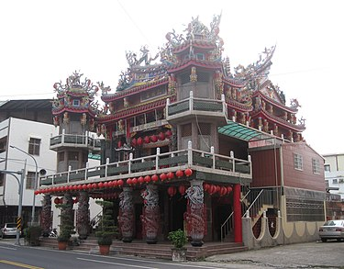
武安宮
照片來源 維基百科

Slide 3
歷史
新化武安宮位在臺灣臺南市新化區，原稱「大使公廟」，該廟為大目降八保七廟之一。
廟前過去曾有大埤，稱作「大使埤」或「月眉埤」 ，而在廟前還有市集。

Slide 4
地理位置

Slide 5
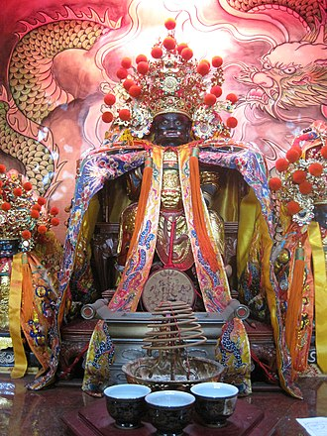
神明
大使爺張巡（武安尊王）
二使爺許遠（文安尊王）
三使爺南霽雲
照片來源 維基百科

Slide 6
傳說
1.新化虎頭山上住有虎神
2.武安尊王為了解決百姓困擾，遂與虎神交戰
3.向大目降北極殿玄天上帝借法寶「玄天面」
4.武安尊王忘了規定，笑了出來，導致面具脫不下來
5.武安尊王的樣貌較為兇惡

Slide 7
宋江陣

Slide 8
起源
1.源自《水滸傳》、是少林武學實拳派的一支、來自戚繼光鴛鴦陣
2.源自鄭成功的藤牌兵
3.中國福建漳泉地方自衛武力團練及清末臺南府城義民旗

Slide 9
兵器
頭旗. 雙斧. 斬馬 ; 大刀. 耙. 三叉 ; 板尖. 躂仔（躂刀）. 刨仔（割馬腳用） ; 官刀. 雨傘. 短棍（齊眉） ; 長槌. 鐵尺. 雙鐧.

